Slide 2
학습 목표
C++ 프로그램의 기본 요소를 이해한다.
namespace와 std:: 등 이름 공간을 사용할 수 있다.
키 입력 받는 방법을 안다.
문자열을 입력 받는 방법을 안다.
간단한 C++ 프로그램을 작성할 수 있다.
#include <iostream>의 실체에 대해 이해한다.

Slide 3
예제 2-1: 기본적인 C++ 프로그램
/*
소스: SimpleC++.cpp
cout과 << 연산자를 이용하여 화면에 출력한다.
*/
#include <iostream> // cout과 << 연산자 포함
// C++ 프로그램은 main() 함수에서부터 실행을 시작한다.
int main() {
std::cout << "Hello\n"; // 화면에 Hello를 출력하고 다음 줄로 넘어감
std::cout << "첫 번째 맛보기입니다.";
return 0; // main() 함수가 종료하면 프로그램이 종료됨
}
Hello
첫 번째 맛보기입니다.
[문제] 2가지 유형으로 비교하여 프로그래밍
using namespace std;

Slide 4
주석문과 main() 함수
주석문
개발자가 자유롭게 붙인 특이 사항의 메모, 프로그램에 대한 설명
프로그램의 실행에 영향을 미치지 않음
여러 줄 주석문 - /* ... */
한 줄 주석문 - //를 만나면 이 줄의 끝까지 주석으로 처리
main() 함수
C++ 프로그램의 실행을 시작하는 함수
main() 함수가 종료하면 C++ 프로그램 종료
main() 함수의 C++ 표준 모양
main()에서 return문 생략 가능
int main() { // main()의 리턴 타입 int
............
return 0; // 0이 아닌 다른 값으로 리턴 가능
}
void main() { // 표준 아님
............
}
int main() {
............
// return 0; // 개발자의 편리를 위해 return 문 생략 가능
}

Slide 5
#include <iostream>
#include <iostream>
전처리기(C++ Preprocessor)에게 내리는 지시
<iostream> 헤더 파일을 컴파일 전에 소스에 확장하도록 지시
<iostream> 헤더 파일
표준 입출력을 위한 클래스와 객체, 변수 등이 선언됨
ios, istream, ostream, iostream 클래스 선언
cout, cin, <<, >> 등 연산자 선언
#include <iostream>
....
std::cout << "Hello\n";
std::cout << "첫 번째 맛보기입니다.";

Slide 6
화면 출력
cout과 << 연산자 이용
cout 객체
스크린 출력 장치에 연결된 표준 C++ 출력 스트림 객체
<iostream> 헤더 파일에 선언
std 이름 공간에 선언: std::cout으로 사용
<< 연산자
스트림 삽입 연산자(stream insertion operator)
C++ 기본 산술 시프트 연산자(<<)가 스트림 삽입 연산자로 재정의됨
ostream 클래스에 구현됨
오른쪽 피연산자를 왼쪽 스트림 객체에 삽입
cout 객체에 연결된 화면에 출력
여러 개의 << 연산자로 여러 값 출력
std::cout << "Hello\n"; // 화면에 Hello를 출력하고 다음 줄로 넘어감
std::cout << "첫 번째 맛보기입니다.";
std::cout << "Hello\n" << "첫 번째 맛보기입니다.";

Slide 7
<< 연산자 활용
문자열 및 기본 타입의 데이타 출력
bool, char, short, int, long, float, double 타입 값 출력
연산식뿐 아니라 함수 호출도 가능
다음 줄로 넘어가기
'\n'이나 endl 조작자 사용
int n=3;
char c='#';
std::cout << c << 5.5 << '-' << n << "hello" << true;
#5.5-3hello1
std::cout << "n + 5 =" << n + 5;
std::cout << f(); // 함수 f()의 리턴값을 출력한다.
std::cout << "Hello" << '\n';
std::cout << "Hello" << std::endl;

Slide 8
예제 2–2 cout과 <<를 이용한 화면 출력
#include <iostream>
double area(int r); // 함수의 원형 선언
double area(int r) { // 함수 구현
return 3.14*r*r; // 반지름 r의 원면적 리턴
}
int main() {
int n=3;
char c='#';
std::cout << c << 5.5 << '-' << n << "hello" << true << std::endl;
std::cout << "n + 5 = " << n + 5 << '\n';
std::cout << "면적은 " << area(n); // 함수 area()의 리턴 값 출력
}
true는 1로 출력됨
#5.5-3hello1
n + 5 = 8
면적은 28.26

Slide 9

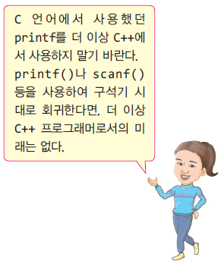
printf()는 잊어라!
cout과 <<를
사용하자.

Slide 10

이름 충돌 사례
우리 아파트에 여러 명의 마이클이 산다.
마이클을 부를 때, 1동::마이클, 2동::마이클로 부른다.

Slide 11
namespace 개념
이름(identifier) 충돌이 발생하는 경우
여러 명이 서로 나누어 프로젝트를 개발하는 경우
오픈 소스 혹은 다른 사람이 작성한 소스나 목적 파일을 가져와서 컴파일 하거나 링크하는 경우
해결하는데 많은 시간과 노력이 필요
namespace 키워드
이름 충돌 해결
2003년 새로운 C++ 표준에서 도입
개발자가 자신만의 이름 공간을 생성할 수 있도록 함
이름 공간 안에 선언된 이름은 다른 이름공간과 별도 구분
이름 공간 생성 및 사용
이름 공간 사용
이름 공간 :: 이름
namespace kitae { // kitae 라는 이름 공간 생성
....... // 이 곳에 선언된 모든 이름은 kitae 이름 공간에 생성된 이름
}

Slide 12
이름 공간 kitae 생성
이름 공간 mike 생성
namespace kitae {
int f();
void m();
}
namespace mike {
int f();
int g();
}
kitae.h
mike.h
이름 충돌
#include “mike.h”
namespace kitae {
int f() {
return 1;
}
void m() {
f();
mike::f();
}
}
namespace mike {
int f() {
return -1;
}
int g() {
return 0;
}
}
void f() {
....
}
void m() {
...
f();
}
void f() {
....
}
int g() {
...
}
?
mike.cpp
mike.cpp
kitae.cpp
kitae.cpp
(a) kitae와 mike에 의해 작성된 소스를 합치면 f() 함수의 이름 충돌. 컴파일 오류 발생
(b) 이름 공간을 사용하여 f() 함수 이름의 충돌 문제 해결

Slide 13
std:: 란?
std
C++ 표준에서 정의한 이름 공간(namespace) 중 하나
<iostream> 헤더 파일에 선언된 모든 이름: std 이름 공간 안에 있음
cout, cin, endl 등
std 이름 공간에 선언된 이름을 접근하기 위해 std:: 접두어 사용
std::cout, std::cin, std::endl
std:: 생략
using 지시어 사용
...................................
std::cout << "Hello" << std::endl;
using std::cout; // cout에 대해서만 std:: 생략
...................................
cout << "Hello" << std::endl; // std::cout에서 std:: 생략
std:: 생략
using namespace std; // std 이름 공간에 선언된 모든 이름에 std:: 생략
...................................
cout << "Hello" << endl; // std:: 생략
std:: 생략
std:: 생략

Slide 14
#include <iostream>과 std
<iostream>이 통째로 std 이름 공간 내에 선언
<iostream> 헤더 파일을 사용하려면 다음 코드 필요
#include <iostream>
using namespace std;

Slide 15
예제 2-3 C++ 프로그램에서 키 입력 받기
#include <iostream>
using namespace std;
int main() {
cout << "너비를 입력하세요>>";
int width;
cin >> width; // 키보드로부터 너비를 읽어 width 변수에 저장
cout << "높이를 입력하세요>>";
int height;
cin >> height; // 키보드로부터 높이를 읽어 height 변수에 저장
int area = width*height; // 사각형의 면적 계산
cout << "면적은 " << area << "\n"; // 면적을 출력하고 다음 줄로 넘어감
}
너비를 입력하세요>>3
높이를 입력하세요>>5
면적은 15

Slide 16
cin과 >> 연산자를 이용한 키 입력
cin
표준 입력 장치인 키보드를 연결하는 C++ 입력 스트림 객체
>> 연산자
스트림 추출 연산자(stream extraction operator)
C++ 산술 시프트 연산자(>>)가 <iostream> 헤더 파일에 스트림 추출 연산자로 재정의됨
입력 스트림에서 값을 읽어 변수에 저장
연속된 >> 연산자를 사용하여 여러 값 입력 가능
cout << "너비와 높이를 입력하세요>>";
cin >> width >> height;
cout << width << '\n' << height << '\n';
너비와 높이를 입력하세요>>23 36
23
36
width에 입력
height에 입력

Slide 17
<Enter> 키를 칠 때 변수에 값 전달
cin의 특징
입력 버퍼를 내장하고 있음
<Enter>키가 입력될 때까지 입력된 키를 입력 버퍼에 저장
도중에 <Backspace> 키를 입력하면 입력된 키 삭제
>> 연산자
<Enter>키가 입력되면 비로소 cin의 입력 버퍼에서 키 값을 읽어 변수에 전달

Slide 18
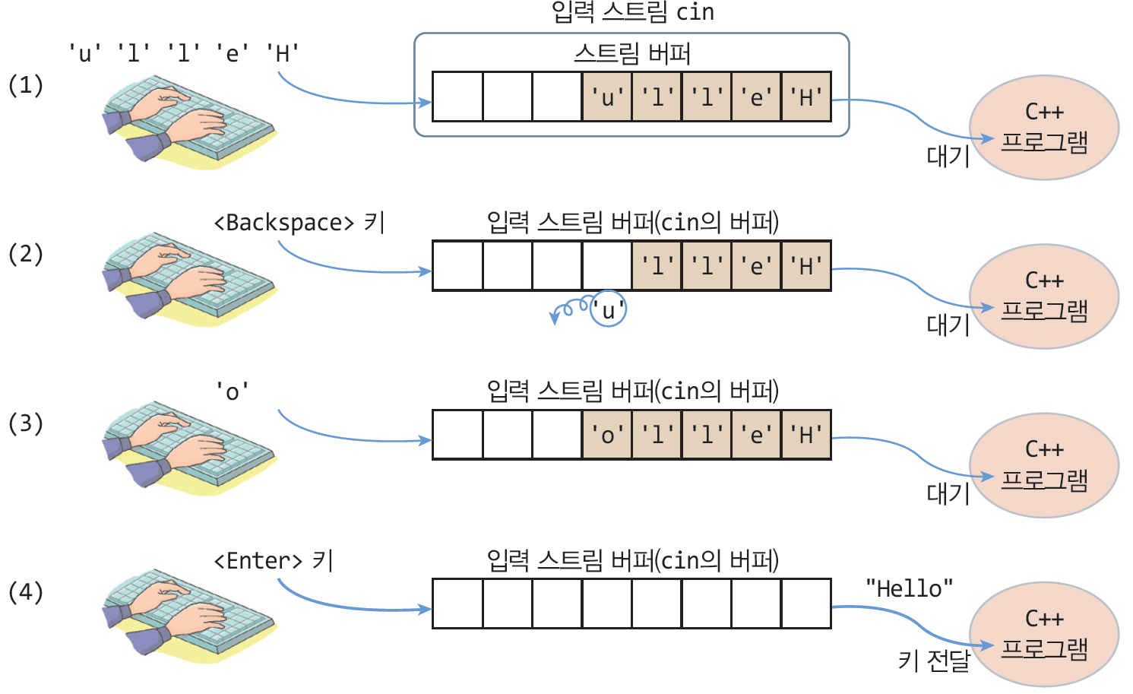
cin으로부터 키 입력 받는 과정(11.1절)

Slide 19
실행문 중간에 변수 선언
C++의 변수 선언
변수 선언은 아무 곳이나 가능
C++ 변수 선언 방식의 장점
변수를 사용하기 직전 선언함으로써 변수 이름에 대한 타이핑 오류 줄임
C++ 변수 선언 방식의 단점
선언된 변수를 일괄적으로 보기 힘듦
코드 사이에 있는 변수 찾기 어려움
int width;
cin >> width; // 키보드로부터 너비를 읽는다.
cout << "높이를 입력하세요>>";
int height;
cin >> height; // 키보드로부터 높이를 읽는다.
// 너비와 높이로 구성되는 사각형의 면적을 계산한다.
int area = width*height;
cout << "면적은 " << area << "\n"; // 면적을 출력하고 한 줄 띈다.
실행문 중간에 변수 선언

Slide 20
타이핑 오류 가능성 해소
선언부에 모든 변수를 선언하는 경우, 타이핑 오류 가능
변수 사용 전에 변수를 선언하면, 타이핑 오류 사전 발견
int time, timer;
...
timer = 5; // time에 5을 저장하려다 timer로 잘못 입력. 컴파일 오류 발생하지 않음
// 그러나 잘못된 실행 결과 발생
....
timer = 3;
컴파일 오류
int time;
timer = 5; // time에 5을 저장하려다 timer로 잘못 입력. 컴파일 오류 발생
....
int timer;
timer = 3;

Slide 21
C++ 문자열
C++의 문자열 표현 방식 : 2가지
C-스트링 방식 – ‘\0’로 끝나는 문자 배열
string 클래스 이용
<string> 헤더 파일에 선언됨
다양한 멤버 함수 제공, 문자열 비교, 복사, 수정 등
C-스트링 문자열
char name1[6] = {'G', 'r', 'a', 'c', 'e', '\0'}; // name1은 문자열 “Grace”
char name2[5] = {'G', 'r', 'a', 'c', 'e'}; // name2는 문자열이 아니고 단순 문자 배열
단순 문자 배열
char name5[10] = “Grace”;
name5[0] [1] [2] [3] [4] [5] [6] [7] [8] [9]
'G' | 'r' | 'a' | 'c' | 'e' | '\0’ | ‘\0’ | ‘\0’ | ‘\0’ | ‘\0’
“Grace” 문자열
‘\0’로 초기화

Slide 22
C-스트링 방식으로 문자열 다루기
C-스트링으로 문자열 다루기
C 언어에서 사용한 함수 사용 가능
strcmp(), strlen(), strcpy() 등
<cstring>이나 <string.h> 헤더 파일 include
<cstring> 헤더 파일을 사용하는 것이 바람직함
<cstring>이 C++ 표준 방식
#include <cstring> 또는
#include <string.h>
...
int n = strlen("hello");
#include <string>
: 스트링 클래스에서 객체의 활용(C++)
#include <cstring>
: C에서 스트링 관련 속성과 함수를
C++에서 활용

Slide 23
cin을 이용한 문자열 입력
문자열 입력
char name[6]; // 5 개의 문자를 저장할 수 있는 char 배열
cin >> name; // 키보드로부터 문자열을 읽어 name 배열에 저장한다.
Grace
키 입력
name [0] [1] [2] [3] [4] [5]
'G' | 'r' | 'a' | 'c' | 'e' | '\0'
“Grace” 문자열

Slide 24
예제 2–4 키보드에서 문자열 입력 받고 출력
#include <iostream>
using namespace std;
int main() {
cout << "이름을 입력하세요>>";
char name[11]; // 한글은 5개 글자, 영문은 10까지 저장할 수 있다.
cin >> name; // 키보드로부터 문자열을 읽는다.
cout << "이름은 " << name << "입니다\n"; // 이름을 출력한다.
}
이름을 입력하세요>>마이클
이름은 마이클입니다
빈 칸 없이 키 입력해야 함
이름을 입력하세요>>마 이 클
이름은 마입니다
빈 칸을 만나면 문자열 입력 종료

Slide 25
예제 2-5 C-스트링을 이용하여 암호가 입력되면 프로그램을 종료하는 예
-strcmp(n1,n2)=0
: n1=n2
-strncmp(n1,n2,3)=
: n1와 n2의 3자리가 같은
경우
#include <iostream>
#include <cstring>
using namespace std;
int main() {
char password[11];
cout << "프로그램을 종료하려면 암호를 입력하세요." << endl;
while(true) {
cout << "암호>>";
cin >> password;
if(strcmp(password, "C++") == 0) {
cout << "프로그램을 정상 종료합니다." << endl;
break;
}
else
cout << "암호가 틀립니다~~" << endl;
}
}
strcmp() 함수를 사용하기 위한 헤더 파일
[문제]
Login: scott
Password: tiger
SQL>
-scott/tiger 계정을 저장하고,
-Login에 적합한 ID가 입력되면 다음 password 단계를,
-그렇지 않으면 “해당 ID(사용자입력 ID)가 없습니다”를 출력하고 다시 login절차를 진행.
-Password 입력 작업중 정확하지 않으면 password 가 불일치 하다는 메시지룰 출력하고 다시 login 절차로 이동.
-Password가 일치하면 화면에 SQL> 모양을 출력하고 종료.
-Login 화면 또는 SQL> 상태에서 입력 값이 없으면 login 절차가 종료됨.
프로그램을 종료하려면 암호를 입력하세요.
암호>>Java
암호가 틀립니다~~
암호>>C
암호가 틀립니다~~
암호>>C++
프로그램을 정상 종료합니다.
빈 칸 없이 키 입력해야 함

Slide 26
cin.getline()으로 공백이 낀 문자열 입력
공백이 낀 문자열을 입력 받는 방법
cin.getline(char buf[], int size, char delimitChar)
buf에 최대 size-1개의 문자 입력. 끝에 ‘\0’ 붙임
delimitChar를 만나면 입력 중단. 끝에 ‘\0’ 붙임
delimitChar의 디폴트 값은 ‘\n’(<Enter>키)
char address[100];
cin.getline(address, 100, '\n');
최대 99개의 문자를 읽어 address 배열에 저장. 도중에 <Enter> 키를 만나면 입력 중단
사용자가 ‘Seoul Korea<Enter>’를 입력할 때,
address[0] [1] [2] [3] [4] [5] [6] [7] [8] [9] [10] [11] ................ [99]
‘S’ | ‘e’ | ‘o’ | ‘u’ | ‘l’ | ‘ ’ | ‘K’ | ‘o’ | ‘r’ | ‘e’ | ‘a’ | ‘\0’ | ... | ...
"Seoul Korea" 문자열

Slide 27
예제 2–6 cin.getline()을 이용한 문자열 입력
#include <iostream>
using namespace std;
int main() {
cout << "주소를 입력하세요>>";
char address[100];
cin.getline(address, 100, '\n'); // 키보드로부터 주소 읽기
cout << "주소는 " << address << "입니다\n"; // 주소 출력
}
주소를 입력하세요>>컴퓨터시 프로그램구 C++동 스트링 1-1
주소는 컴퓨터시 프로그램구 C++동 스트링 1-1입니다
빈칸이 있어도 <Enter> 키가 입력될 때까지 하나의 문자열로 인식
[문제] 학번 8자리, 이름 20자리, C++성적, Java성적, DS성적을 입력한 후 3과목 성적에 대한 합과 평균을 출력
[입력]
학번=>
이름=>
C++성적=>
Java성적=>
DS성적=>
[출력]
학번 이름 C++ Java DS 합 평균
---------------------------------------------------
323232 Kim. M. D. 80 90 70 240 80.0

Slide 28
C++에서 문자열을 다루는 string 클래스
string 클래스
C++에서 강력 추천
C++ 표준 클래스
문자열의 크기에 따른 제약 없음
string 클래스가 스스로 문자열 크기에 맞게 내부 버퍼 조절
문자열 복사, 비교, 수정 등을 위한 다양한 함수와 연산자 제공
객체 지향적
<string> 헤더 파일에 선언
#include <string> 필요
C-스트링보다 다루기 쉬움

Slide 29
예제 2-7 string 클래스를 이용한 문자열 입력 및 다루기
#include <iostream>
#include <string>
using namespace std;
int main() {
string song("Falling in love with you"); // 문자열 song
string elvis("Elvis Presley"); // 문자열 elvis
string singer; // 문자열 singer
cout << song + "를 부른 가수는"; // + 로 문자열 연결
cout << "(힌트 : 첫글자는 " << elvis[0] << ")?"; // [] 연산자 사용
getline(cin, singer); // 문자열 입력
if(singer == elvis) // 문자열 비교
cout << "맞았습니다.";
else
cout << "틀렸습니다. "+ elvis + "입니다." << endl; // +로 문자열 연결
}
string 클래스를 사용하기 위한 헤더 파일
빈칸을 포함하는 문자열 입력 가능
getline()은 string 타입의 문자열을 입력 받기 위해 제공되는 전역 함수
Falling in love with you를 부른 가수는(힌트 : 첫글자는 E)?Elvis Pride
틀렸습니다. Elvis Presley입니다.
빈칸 포함

Slide 30
#include <iostream>와 전처리기
using namespace std;
int main() {
cout << "Hello\n";
cout << "첫 번째 맛보기입니다.";
return 0;
}
...
...
...
...
<ios>헤더파일
...
...
#include <ios>
...
...
<ostream>헤더파일
<ios>
...
#include <ostream>
...
<ostream>
<istream>헤더파일
...
#include <istream>
...
<iostream>헤더파일
<istream>
<iostream>
#include <iostream>
using namespace std;
int main() {
cout << "Hello\n";
cout << "첫 번째 맛보기입니다.";
return 0;
}
전처리기(preprocessor)
컴파일
SimpleC++.cpp
확장된 SimpleC++.cpp

Slide 31
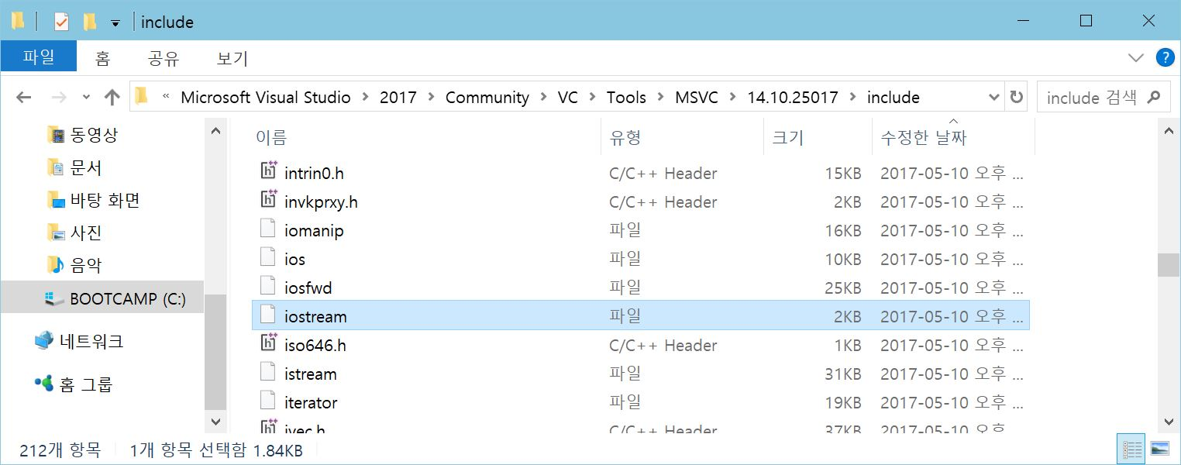
<iostream> 헤더 파일은 어디에?
iostream 파일은 확장자 없는 텍스트 파일
컴파일러가 설치된 폴더 아래 include 폴더에 존재
C:\Program Files(x86)\Microsoft Visual Studio\2019\Community\VC\Tools\MSVC\14.22.27905\include

Slide 32
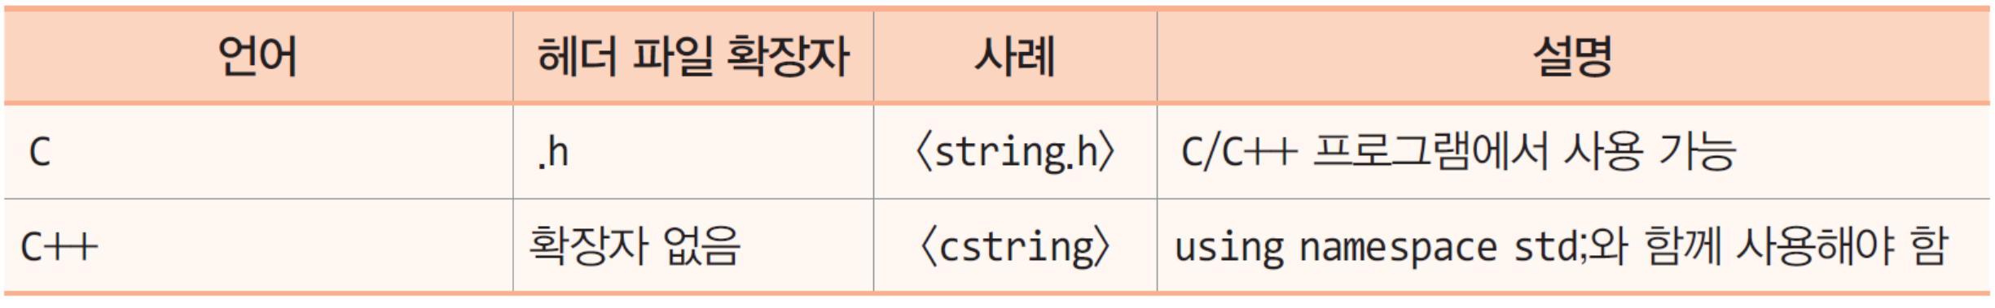
표준 C++ 헤더 파일은 확장자가 없다
표준 C++에서 헤더 파일 확장자 없고, std 이름 공간 적시
#include <iostream>
using namespace std;
헤더 파일의 확장자 비교

Slide 33
#include <헤더파일>와 #include "헤더파일"
#include <헤더파일>
‘헤더파일’을 찾는 위치
컴파일러가 설치된 폴더에서 찾으라는 지시
예) #include <iostream>은 iostream 파일을 컴파일러가 설치된 폴더에서 찾도록 지시
#include “헤더파일”
‘헤더파일’을 찾는 위치
개발자의 프로젝트 폴더나
개발자가 컴파일 옵션으로 지정한 include 폴더에서 찾도록 지시

Slide 34
헤더 파일에는 무엇이 들어 있는가?
질문1) <cstring>파일에 strcpy() 함수의 코드가 들어 있을까?
(1) strcpy() 함수의 코드가 들어 있다(O, X).
답은 X
(2) strcpy() 함수의 원형이 선언되어 있다(O, X).
답은 O
질문 2) 그러면 strcpy() 함수의 코드는 어디에 있는가?
답) strcpy() 함수의 코드는 컴파일된 바이너리 코드로, 비주얼 스튜디오가 설치된 lib 폴더에 libcmt.lib 파일에 들어 있고
링크 시에 strcpy() 함수의 코드가 exe에 들어간다.
질문 3) 그러면 헤더 파일은 왜 사용되는가?
답) 사용자 프로그램에서 strcpy() 함수를 호출하는 구문이 정확한지 확인하기 위해 컴파일러에 의해 필요

Slide 35
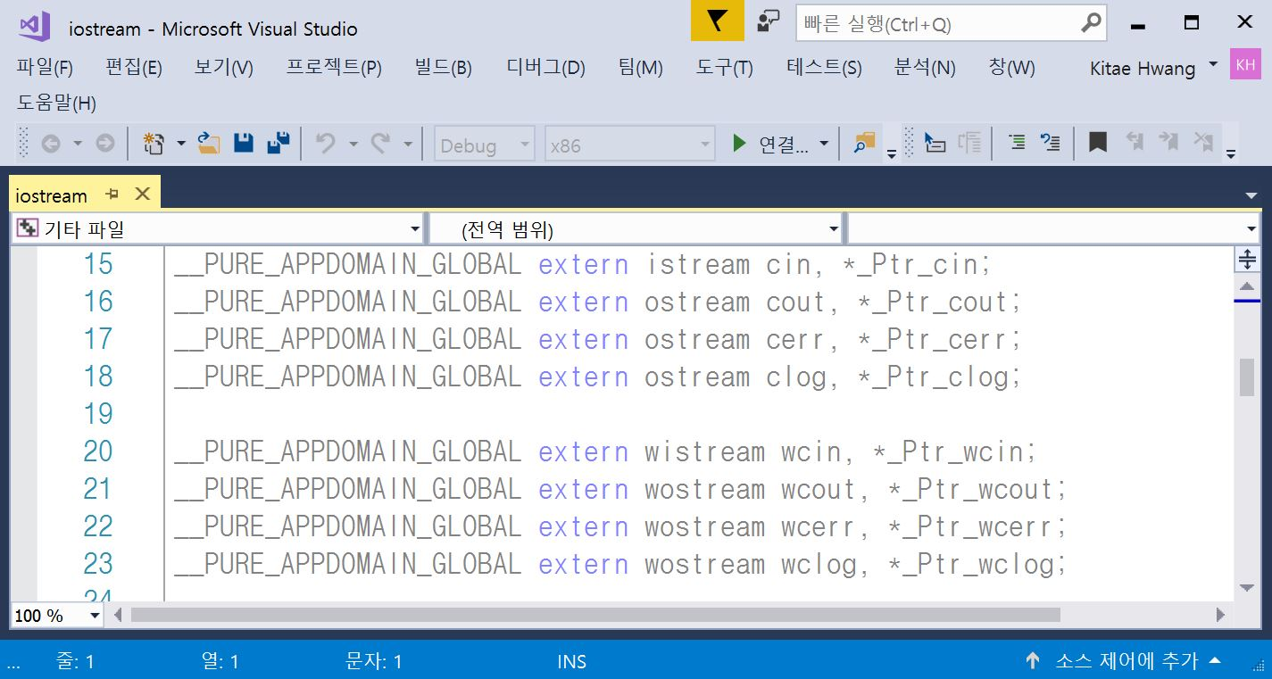
cin과 cout은 어디에 선언되어 있는가?
cout이나 cin은 모두 <iostream>에 선언된 객체
<iostream> 헤더 파일

